Slide 1
Машинное обучение
Занятие 1. Введение и теория Машинного обучения

Slide 2
План лекции
Знакомство
План курса и правила оценивания
Введение в МЛ
Лайв

Slide 3

Знакомство
Иван Жарский
Техлид и ведущий разработчик в Statanly Technologies. Занимаюсь видеоаналитикой более 4 лет.
Аспирант ИТМО
Преподаю с 2022 года в ИТМО, ПИШ
TG: @IzhanVarsky

Slide 4
План курса. Изучаемые темы в курсе
Введение в Машинное обучение
Линейная регрессия: аналитическое решение
Линейная регрессия: градиентный спуск
Линейная регрессия: sklearn
Задача классификации: решение через линейную регрессию
Задача классификации: логистическая регрессия
Задача классификации: многоклассовая регрессия и sklearn
Дерево решений
Случайный лес, бустинг
Современные бустинги
Другие задачи и подходы в машинном обучении

Slide 5
План курса. Правила оценивания
Самостоятельные (лабораторные) работы
3-4 домашних задания
Выполняете и сдаете лабу мне на одном из занятий по предварительной записи в табличке
При сдаче лабораторной показываете и комментируете своё решение + отвечаете на мои вопросы по теории
Баллы и штрафы
100-балльная система оценивания лабораторных
Несданная работа = 0 баллов
Работу можно досдавать, чтобы получить больше баллов (но не более одного раз)
Первый показ до дедлайна фиксирует дедлайн и не уменьшает баллы, иначе просрочка на каждый день встречи -10 баллов.
При невозможности сдачи на занятии, можно записать видео-сдачу и отправить мне в ЛС
Финальная оценка (зачет)
Средняя оценка по самостоятельным работам не менее 60 баллов
Оценка – зачет/незачет

Slide 6
Введение в Машинное обучение

Slide 7
Введение в МЛ
Машинное обучение — это способ автоматически строить модель зависимости между входом и выходом по данным, когда:
Правило преобразования входа в выход неизвестно или слишком сложное,
Нужно учесть много данных,
Мы хотим обобщать, а не просто интерполировать.
В результате обучения мл-модели мы получаем функцию-аппроксиматор (модель), которой можем подавать на вход новые данные и получать от неё выходы (предсказания модели)

Slide 8
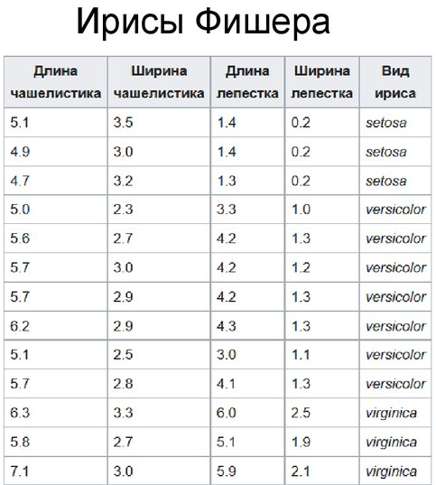
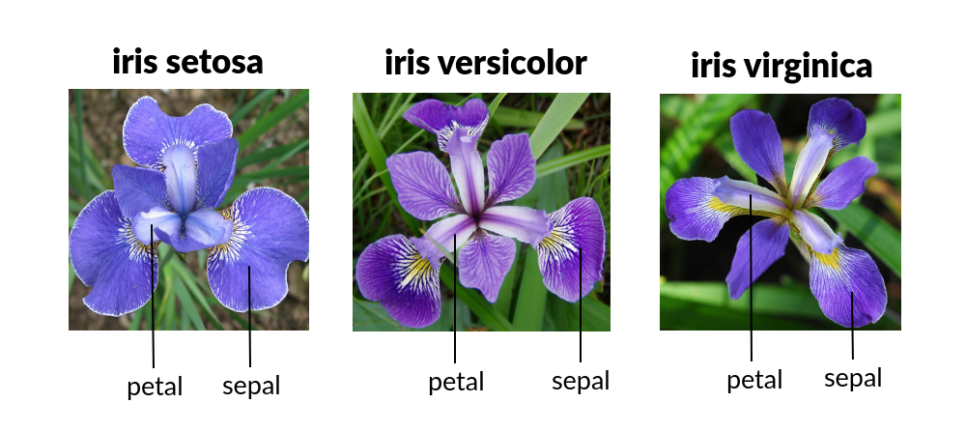
Введение в МЛ. Примеры задач
Классификация видов ирисов

Slide 9
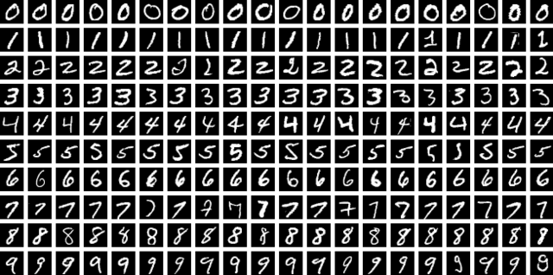
Введение в МЛ. Примеры задач
Задача предсказания (классификации) чисел на картинке – датасет MNIST

Slide 10
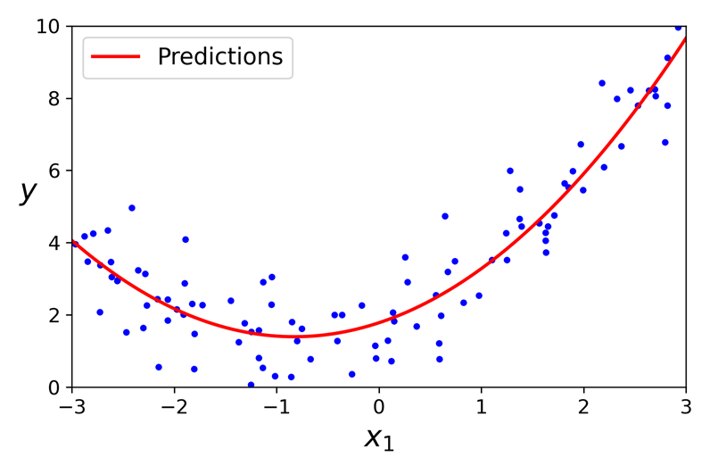
Введение в МЛ. Примеры задач
Задача регрессии – предсказание по входному X значение Y

Slide 11
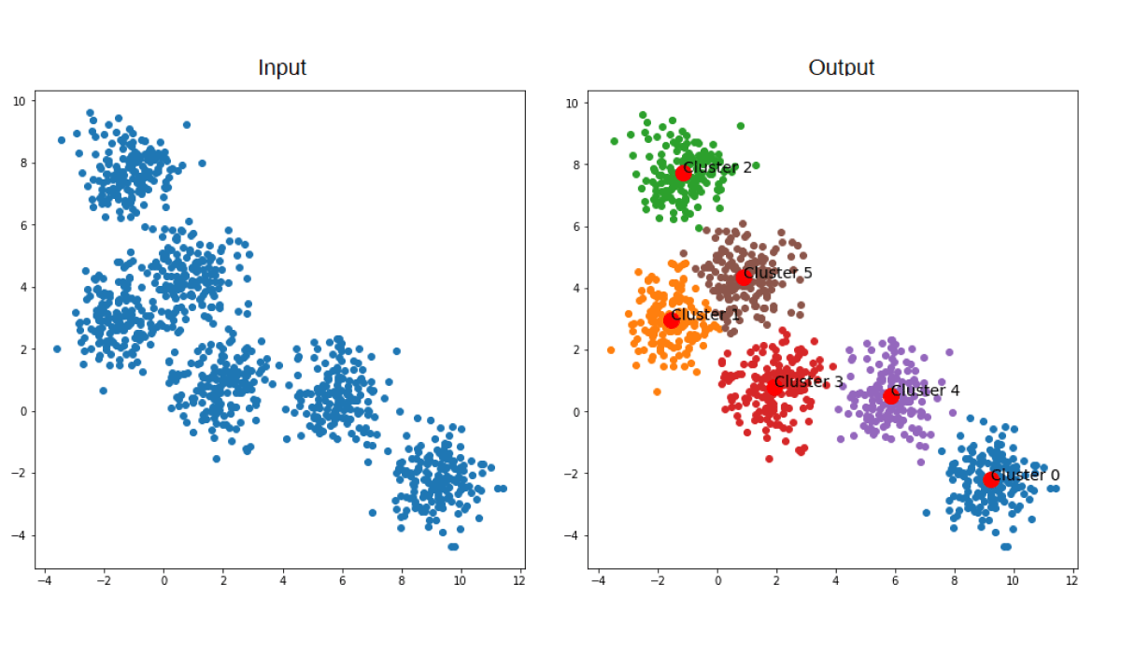
Введение в МЛ. Примеры задач
Задача кластеризации

Slide 12
Введение в МЛ
Контраст:
Классическое программирование: правила → ответы
ML: данные + цель → правила (модель)

Slide 13
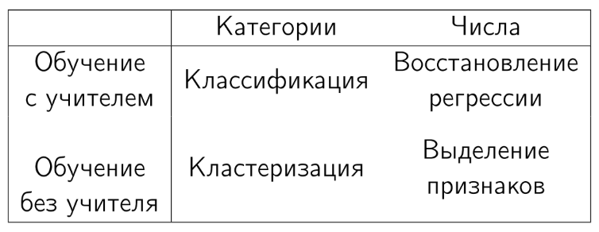
Введение в МЛ
Простая систематизация задач

Slide 14
Задача обучения с учителем
Обучение с учителем, Обучение на размеченных данных (примерах, прецедентах), аппроксимация, Supervised learning
Задача машинного обучения, в которой тренировочная выборка содержит верные ответы, которые алгоритм должен научиться предсказывать для новых данных.
Размеченный объект — объект, у которого есть значение целевого признака.
Варианты задачи обучения с учителем в зависимости от Y (целевой признак, target):
Задача классификации
Задача восстановления регрессии
Задача ранжирования: Y — перестановка или ранг (порядковый тип).

Slide 15
Задача обучения без учителя
Задача обучения без учителя, Обучение на неразмеченных данных, Unsupervised learning
Задача машинного обучения, в которой тренировочная выборка не содержит целевых признаков
Алгоритму требуется самому придумать новые признаки (Ŷ) на основе существующих X.
Варианты задачи обучения без учителя в зависимости от Ŷ:
Задача кластеризации
Задача извлечения признаков

Slide 16
Задачи обучения с учителем

Slide 17
Задача классификации
Задача классификации (Classification)
Задача обучения с учителем, в которой типом целевого признака Y является категория. Этот признак называется: классом, меткой класса, label, типом, таргетом.
Наивное решение a(x) = Mode[Y] (чаще всего встретившееся значение).
Языковой нюанс
Число классов — число элементов в множестве значений категориального целевого признака, а не число целевых признаков
Многоклассовый не многоцелевой (Multi-label, Multi-task).
Примеры
Классификация текста: определить, является ли письмо спамом или нет
Классификация изображений: определить, какая цифра изображена на фотографии.

Slide 18
Задача восстановления регрессии
Задача восстановления регрессии, Регрессия, Regression analysis
Задача обучения с учителем, в которой типом целевого признака Y является число
Наивное решение a(x) = E[Y]
Языковой нюанс
Слово регрессия — синоним к слову возвращение.
Иногда под обычной регрессией понимают одномерную регрессию, когда зависимость строится от одного признака
Многомерная регрессия: зависимость строится от нескольких признаков.
Пример
Предсказать успеваемость (оценку) студента

Slide 19
Задачи обучения без учителя

Slide 20
Задача кластеризации
Задача кластеризации, Кластеризация, Кластерный анализ, Cluster analysis, Clustering, Clusterization
Задача обучения без учителя, в которой алгоритму требуется выделить (придумать) новый категориальный признак.
Примеры:
Вы хотите разбить свою музыкальную коллекцию по жанрам, но вам лень придумывать жанр для каждого трека.
Вы хотите разбить граф связей на возможные сообщества.

Slide 21
Какие еще другие задачи?

Slide 22
Как обучать модель?

Slide 23
Как обучать модель?
Модель — параметризованная функция: 𝑦 = 𝑓(𝑥,𝜃)
Параметры — то, что мы подбираем
Обучающие данные — входные объекты и примеры правильных ответов к ним
Функция потерь — мера ошибки
Данные для тестирования — входные объекты. Если есть правильные ответы, то можем оценить качество предсказаний
В ML мы не ищем формулу, мы ищем параметры формулы, минимизируя ошибку
Пример:
Есть точки на плоскости
Хотим прямую
Вопрос не «какая формула?», а «какие коэффициенты делают ошибку минимальной»

Slide 24
Лайв

